Slide 1
Конкурсная программа,
посвящённая Дню матери
Мамы -
такие
Мамы!
2019

Slide 2
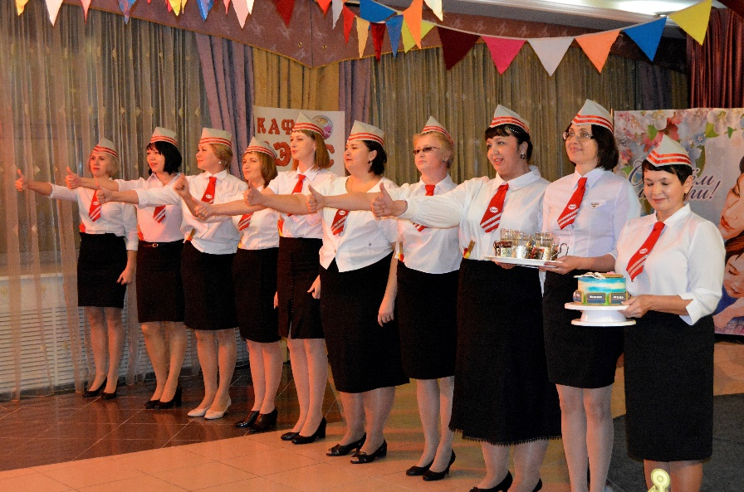
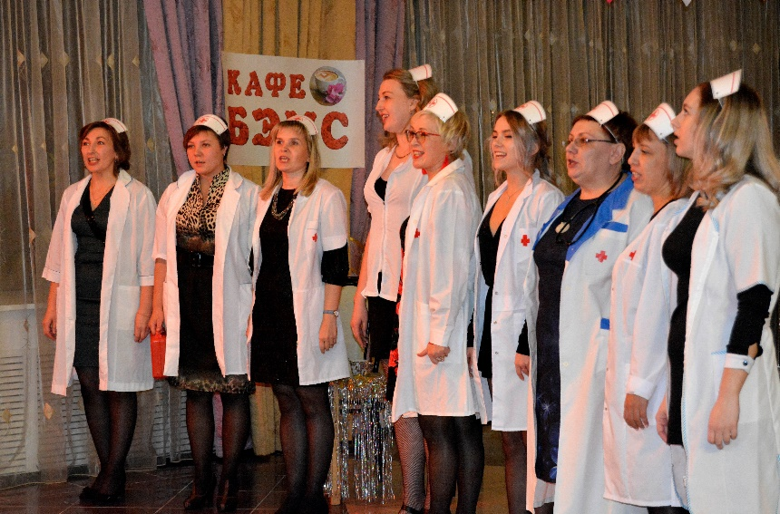
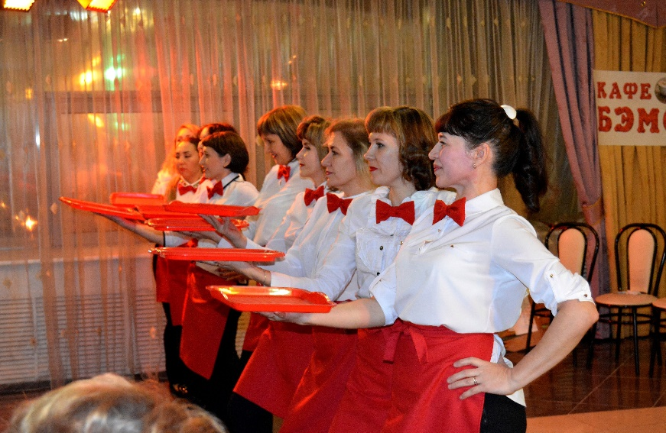
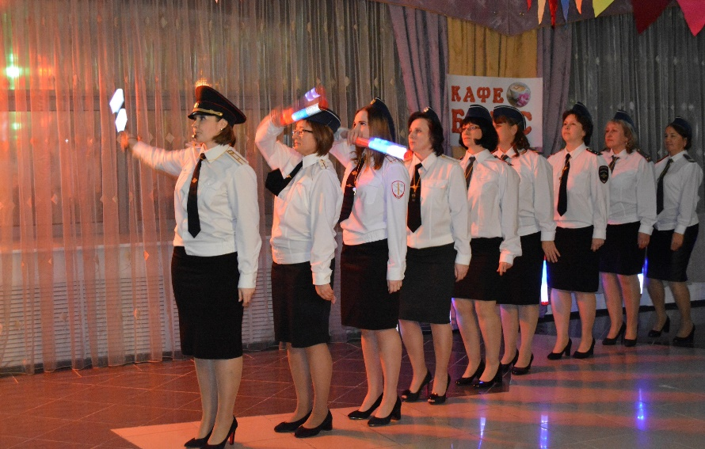
В 2019 году для данного конкурса организаторами была выбрана тема «Женщина в форме»

Slide 3
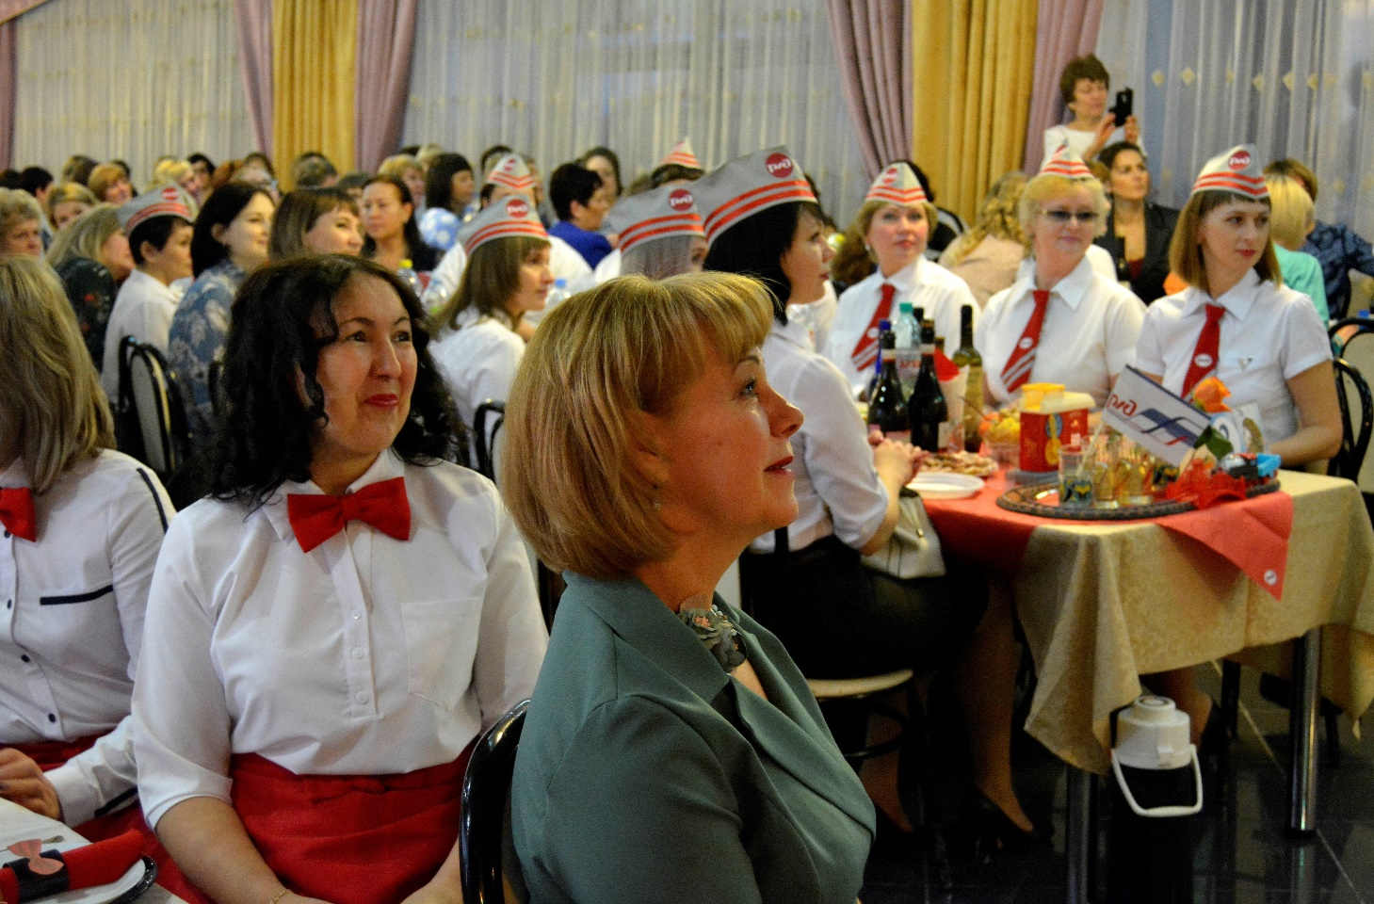
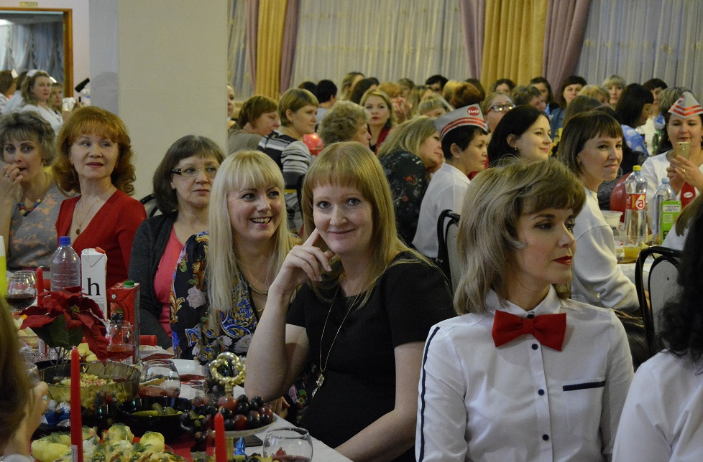
Программа проходит в неформальной обстановке в баре за накрытыми столами, в формате живого общения
Конкурс включает в себя три основных этапа:
творческий конкурс,
кулинарный конкурс,
конкурс-экспромт

Slide 4
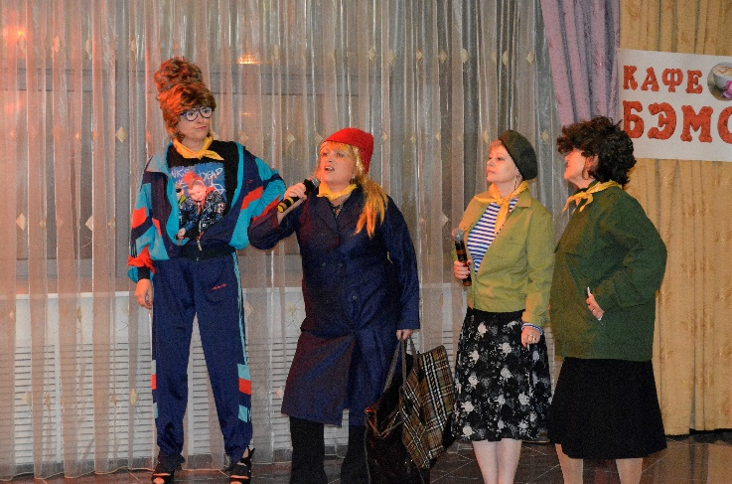
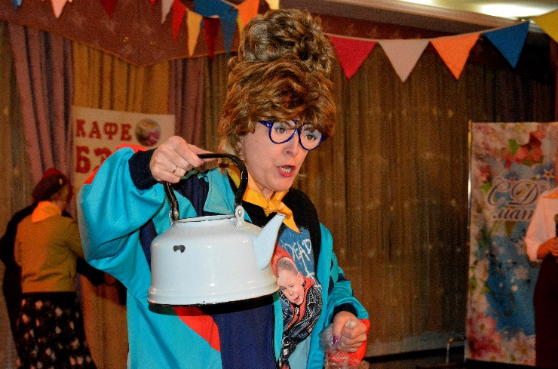
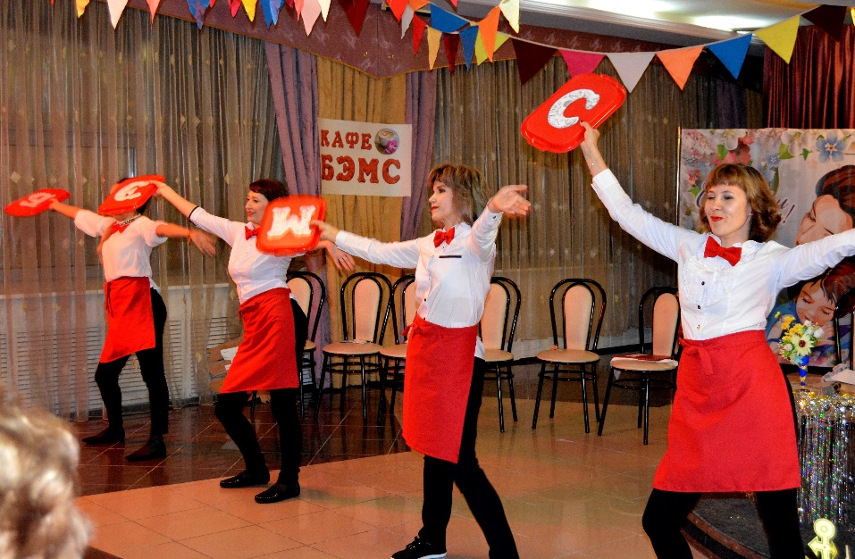
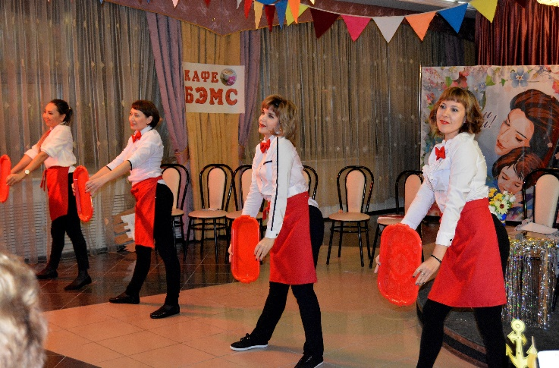
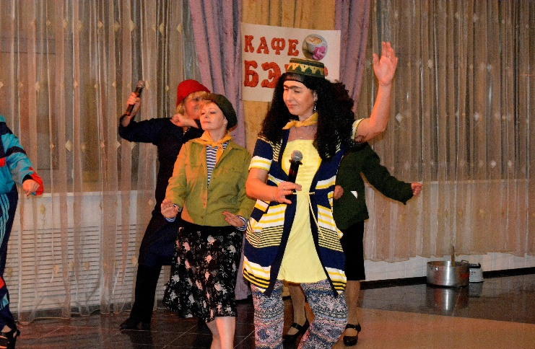
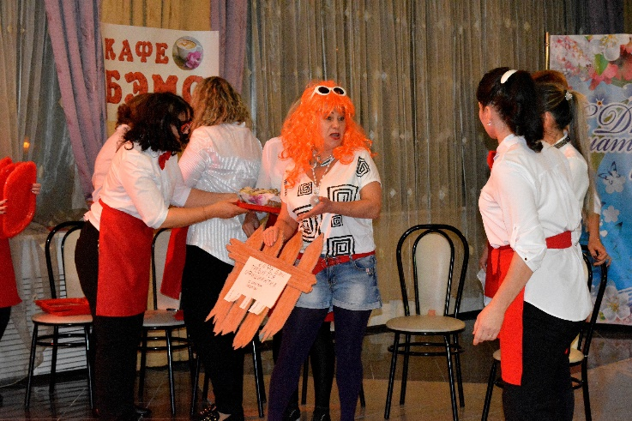
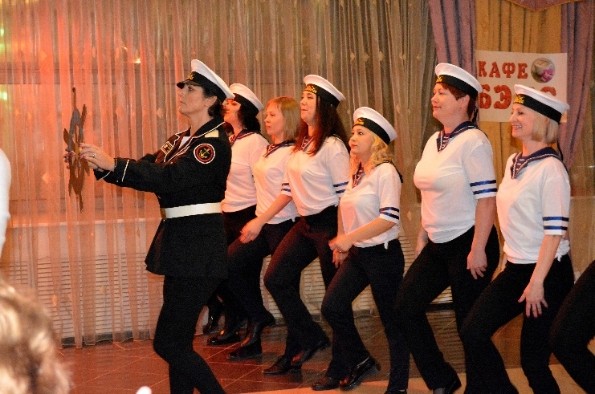
Творческий конкурс –
визитная карточка (презентация) команды

Slide 5
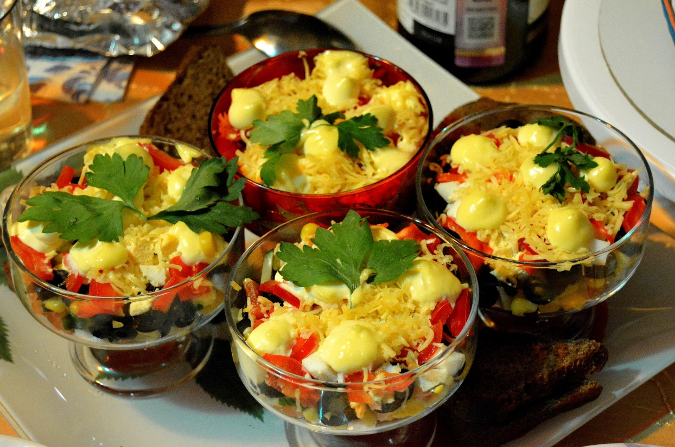
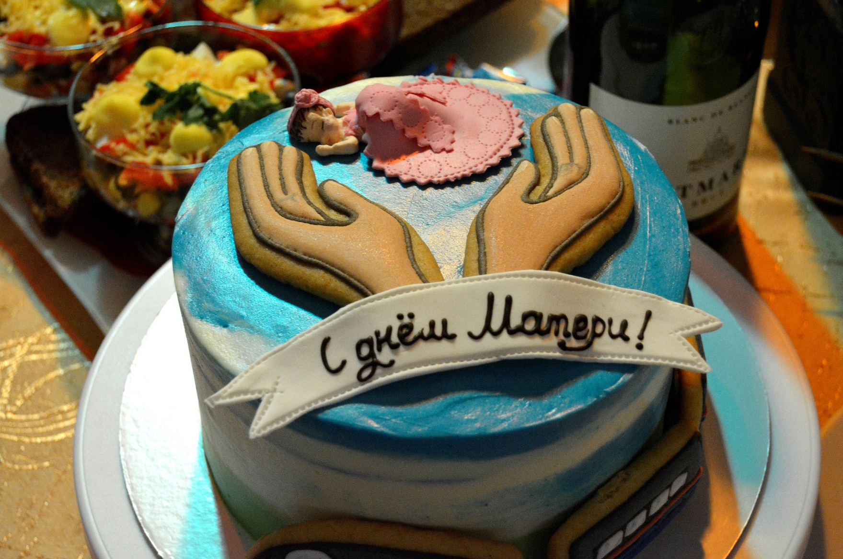
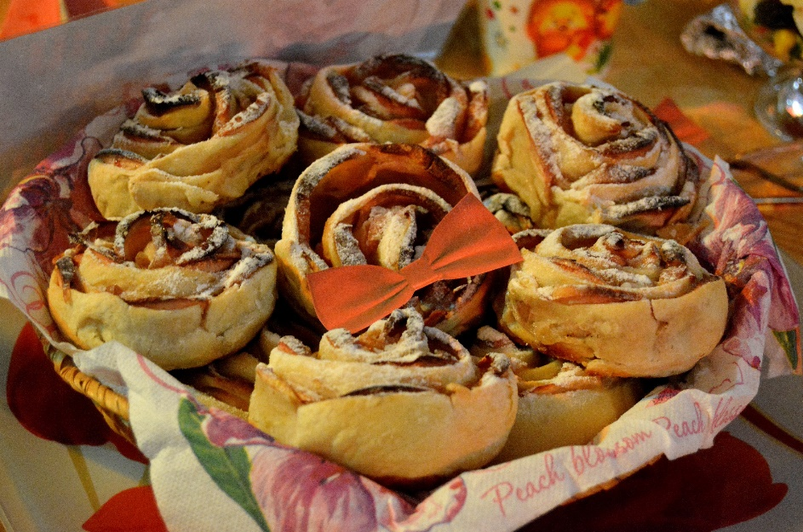
Кулинарный конкурс – каждая команда готовит блюдо для оценки жюри

Slide 6
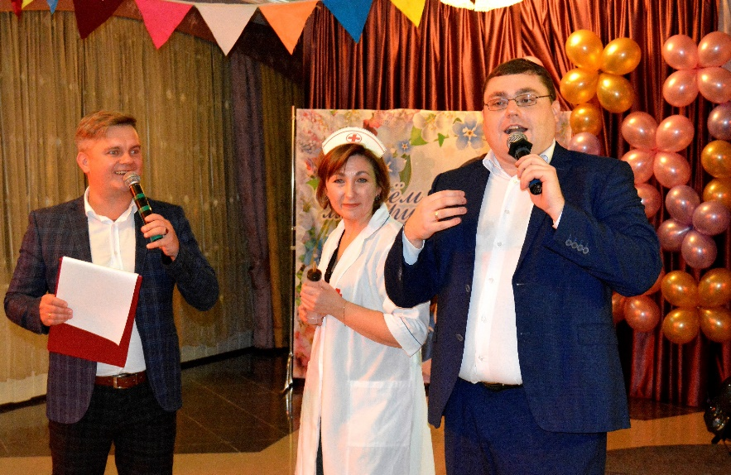
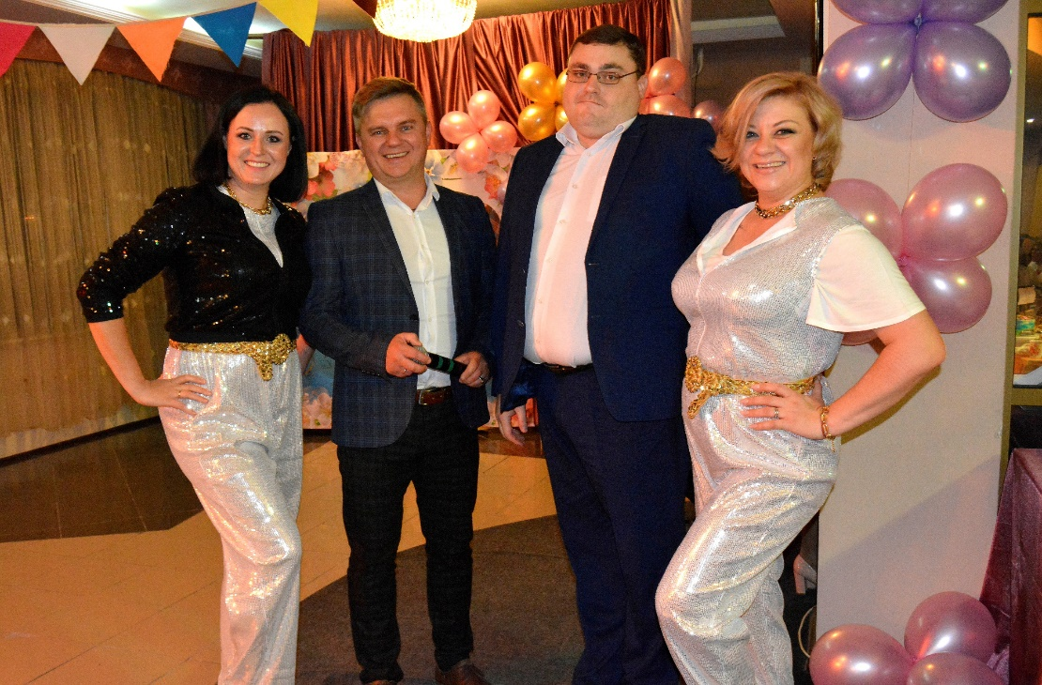
Конкурс-экспромт, подготовленный профессиональными ведущими Дворца культуры «Икар»

Slide 7
Традиционно на данном мероприятии присутствуют представители СМИ

Slide 8
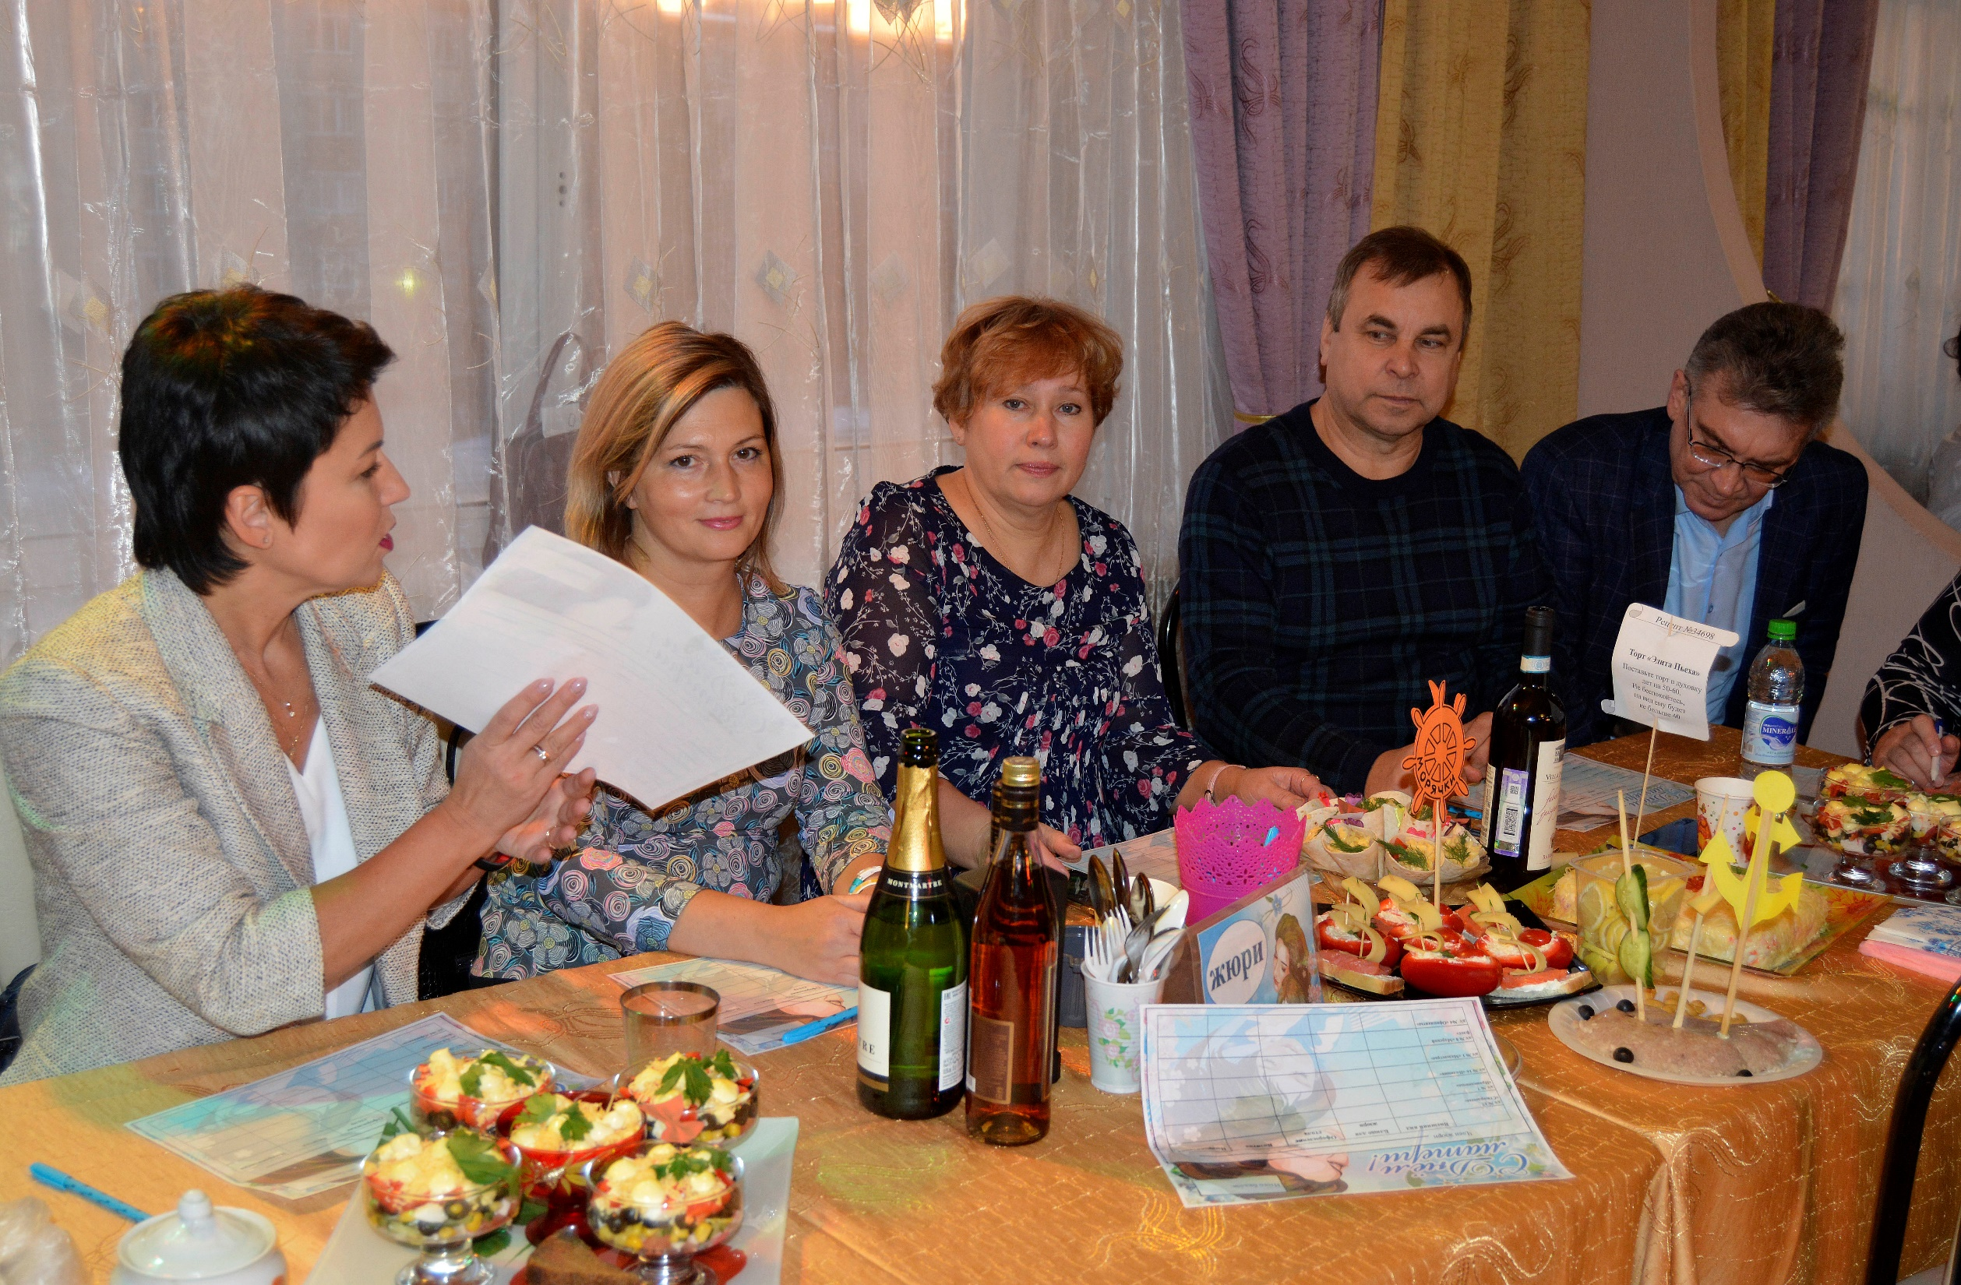
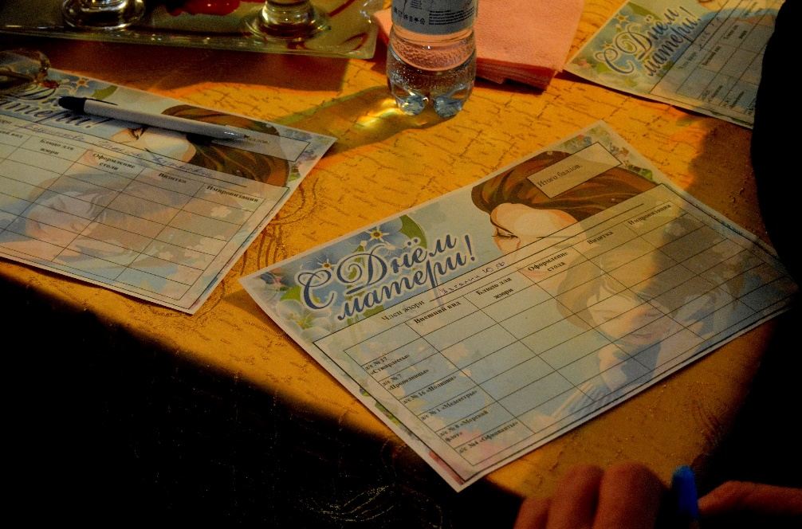
В состав жюри входят представители администрации города, общественности,
деловой и культурной сферы

Slide 9
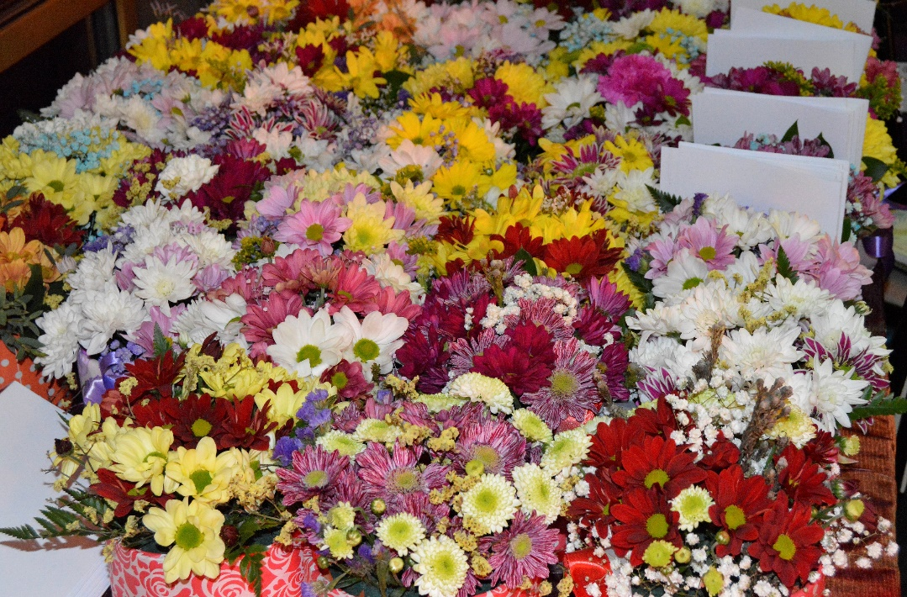
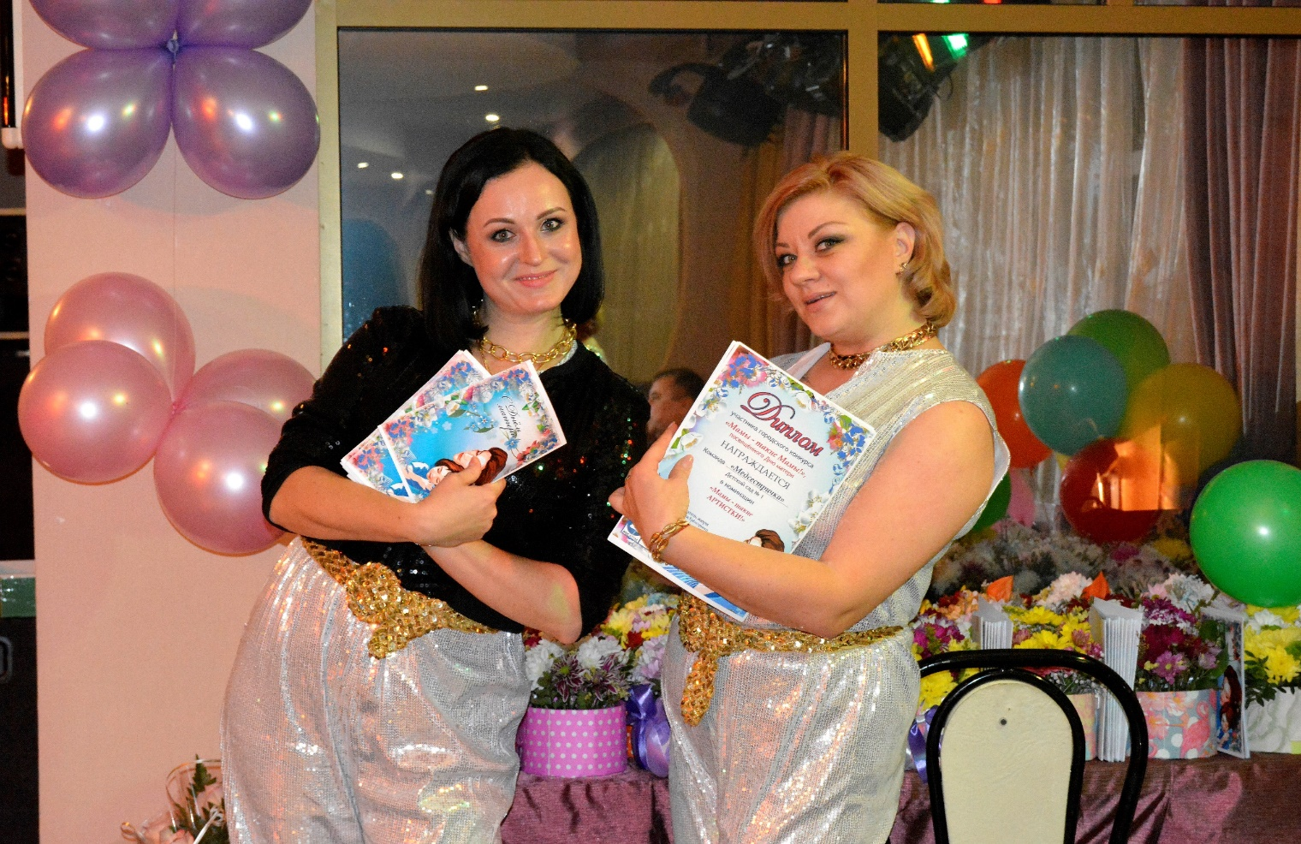
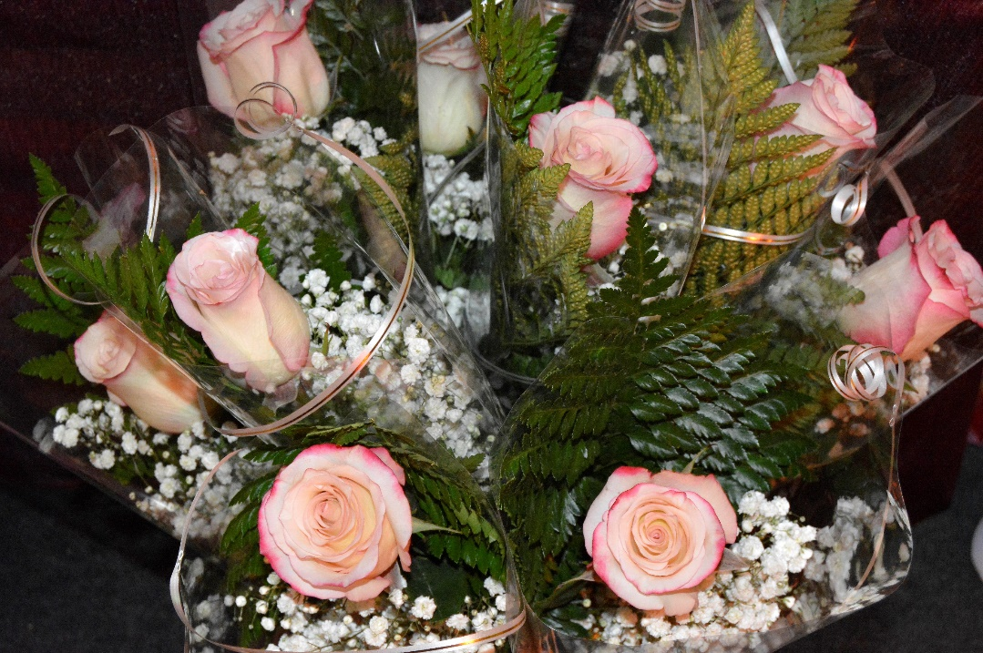
Благодаря победе в 2019 году в Конкурсе социально значимых проектов Госкорпорации «Росатом», организаторам конкурса удалось повысить качество проведения данного мероприятия за счет улучшения призового фонда и приобретения цветочной продукции для участниц

Slide 10
Количество посетителей мероприятия
по данным статистики
(основание: журнал учета работы МБКУК «ДК «Икар»)
человек

Slide 11
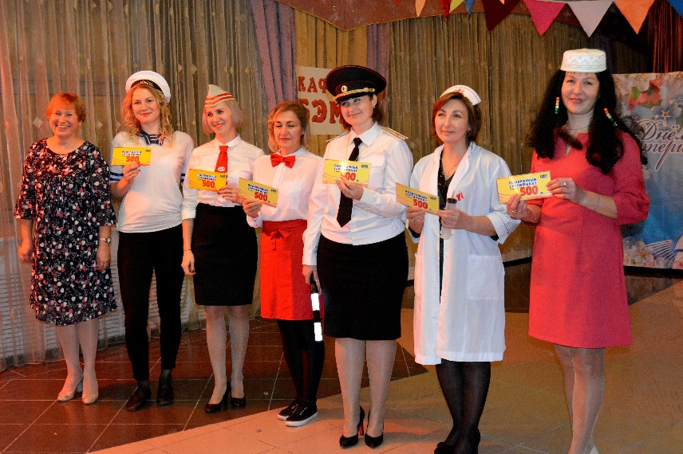
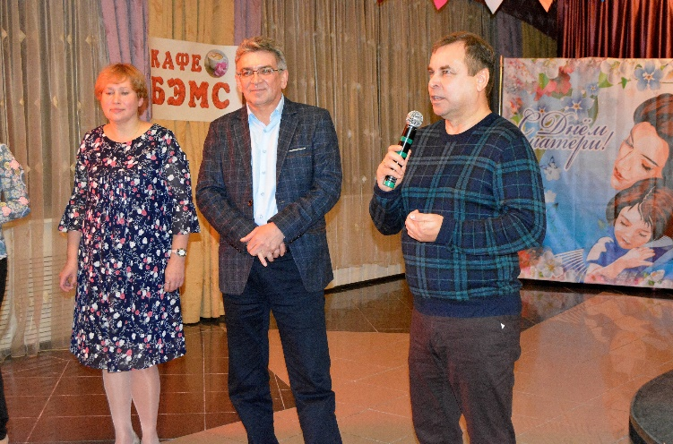
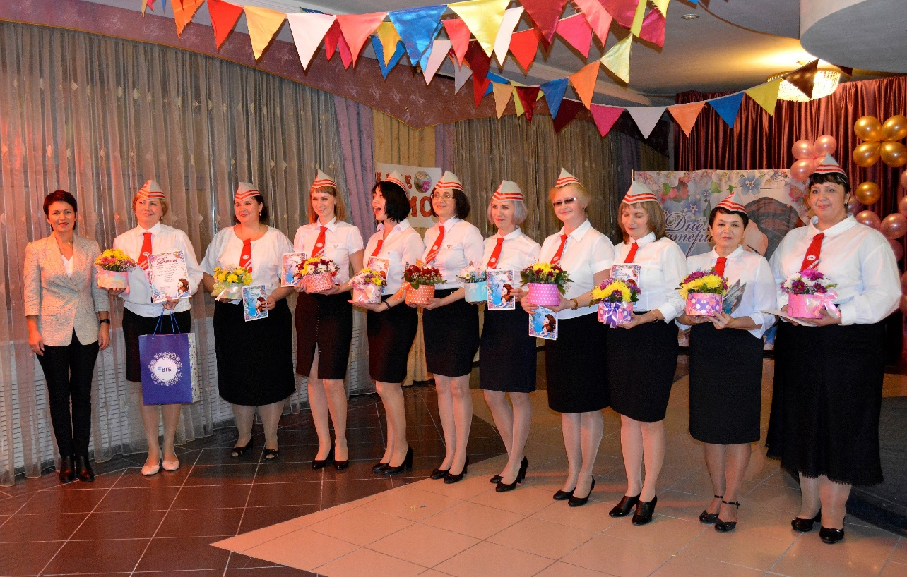
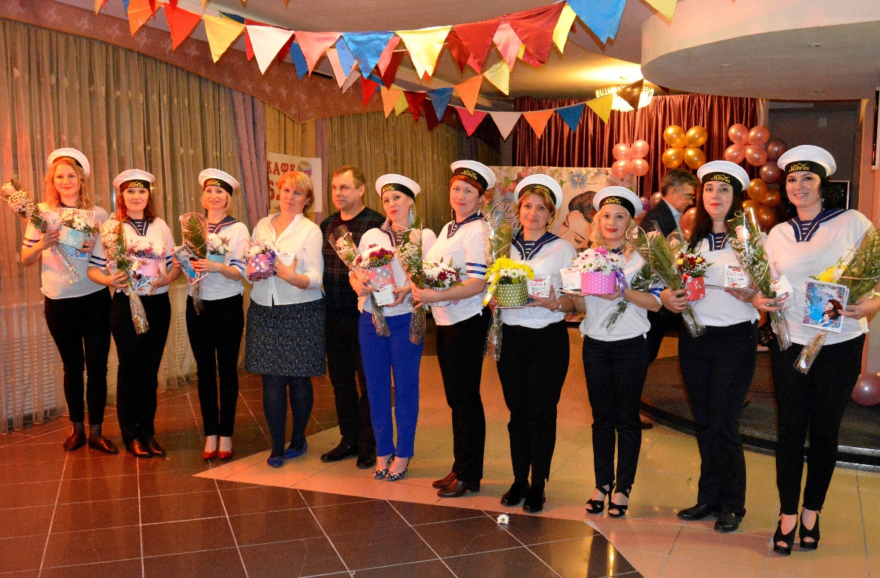
Церемонию награждения проводит
Глава города Евгений Леонидович
Сычев

Slide 12
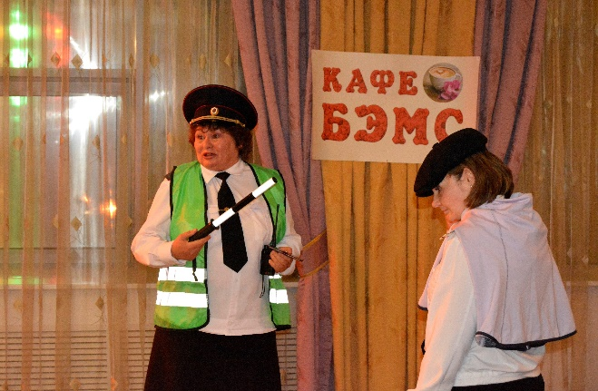
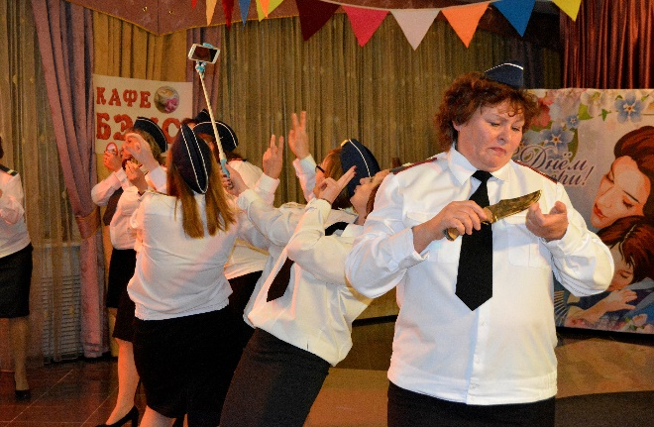
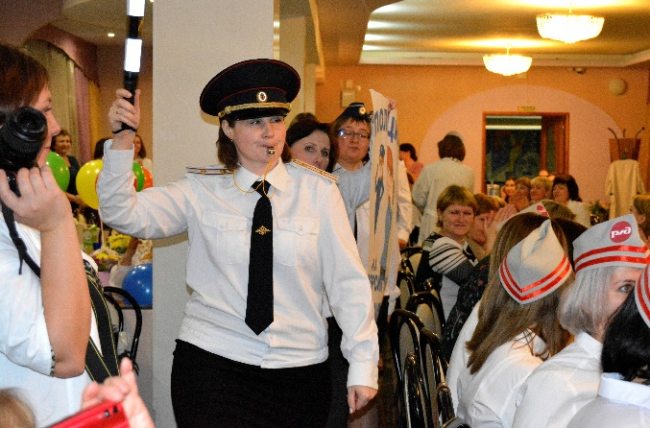
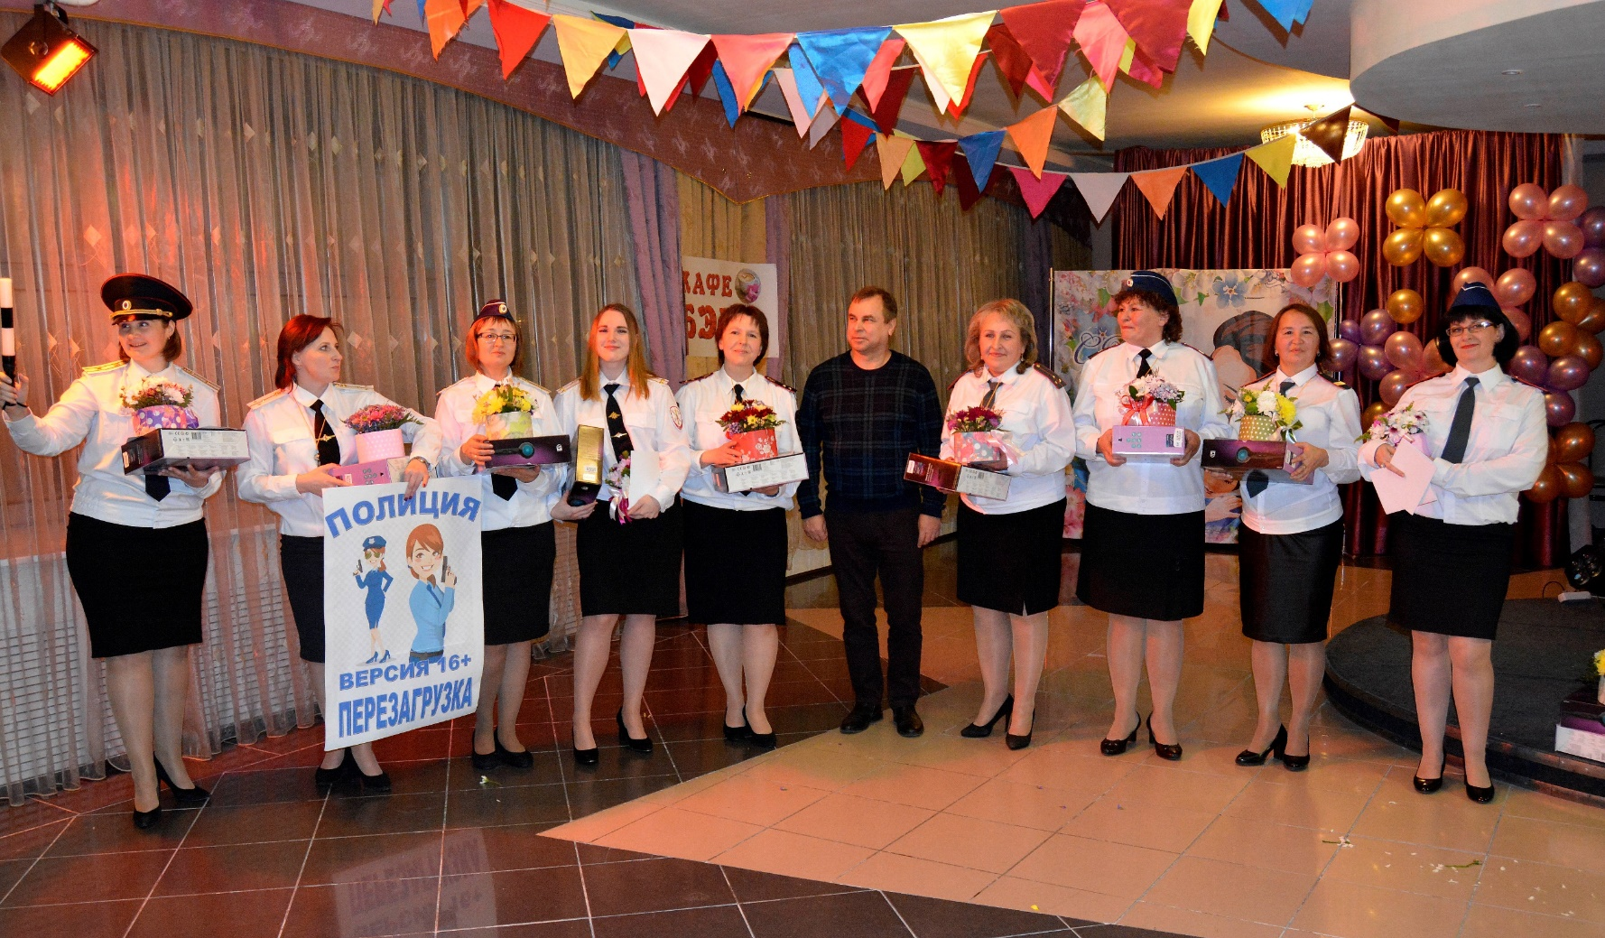
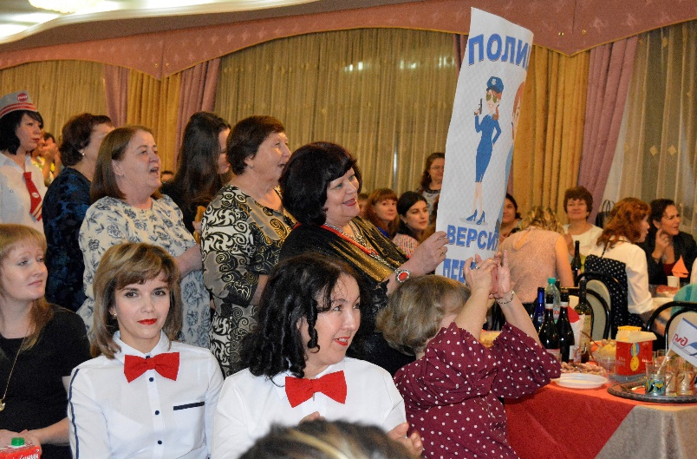
Победителем в 2019 году стала команда «Версия 16+. Перезагрузка» детского сада № 16 «Бригантина», представляющая профессию «Полиция»

Slide 13
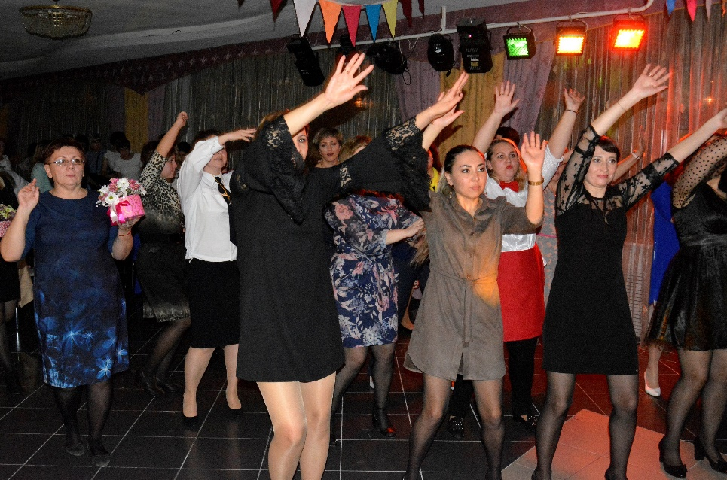
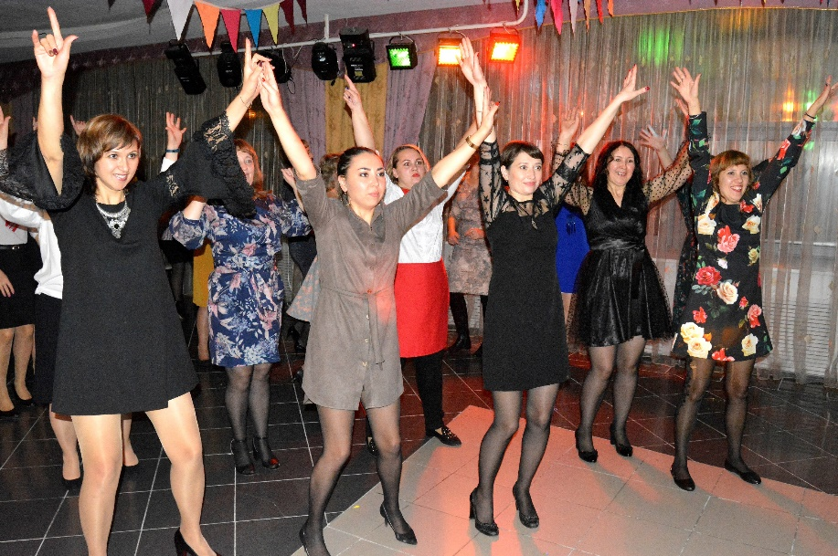
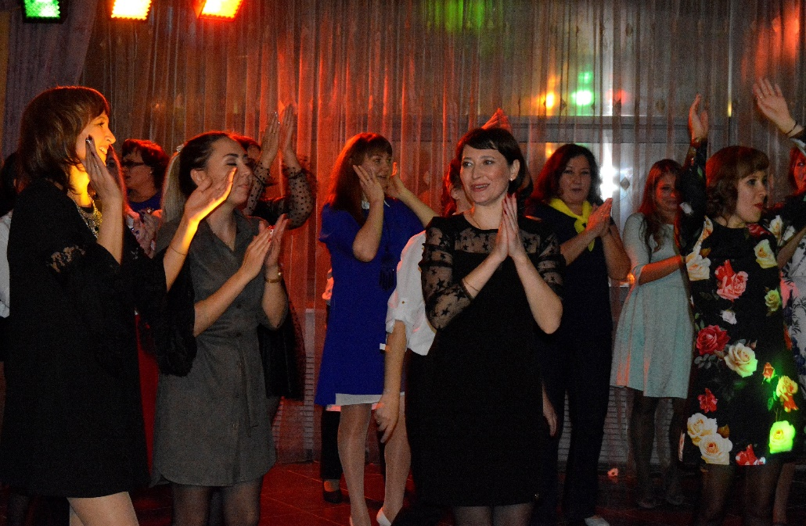
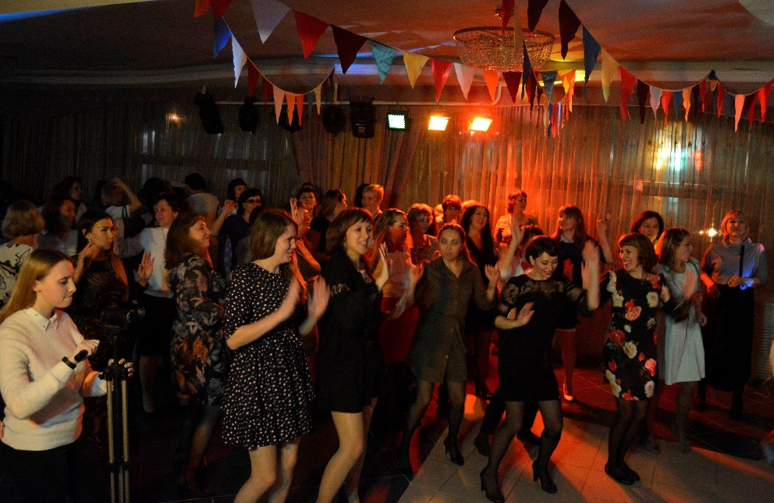
После объявления победителей и вручения всех наград для болельщиц и участниц конкурса проводится праздничная дискотека

